Slide 1



Slide 2
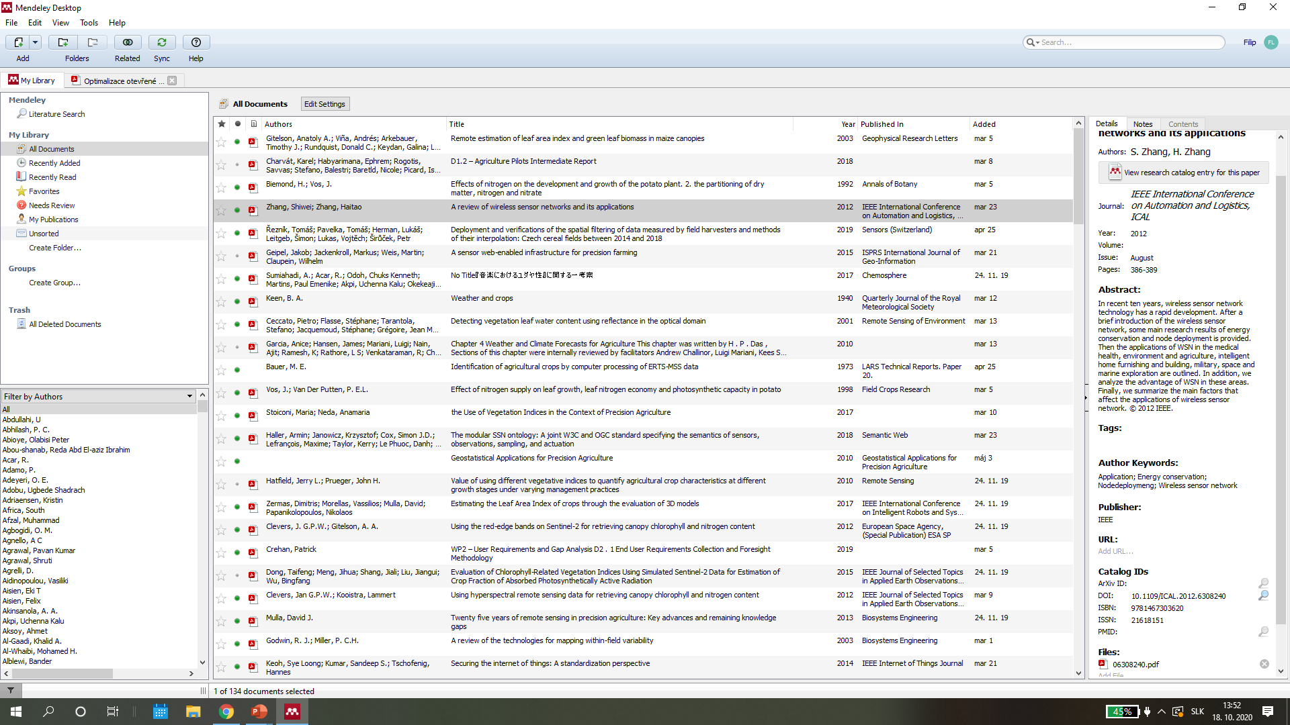
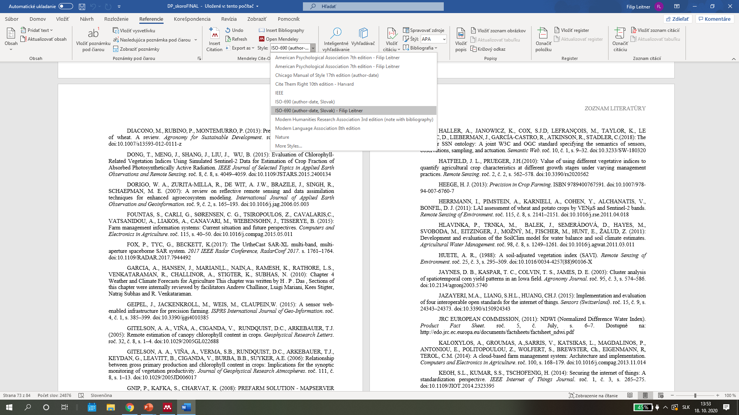
Cv-1
Citácie
  Množstvo rôznych nástrojov
    https://en.wikipedia.org/wiki/Comparison_of_reference_management_software
  https://www.mendeley.com/

Slide 3



Slide 4


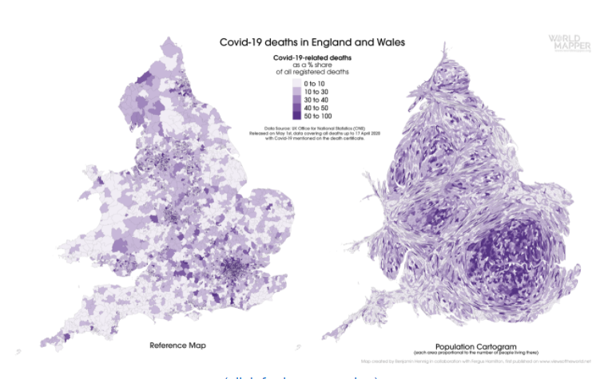



CZ – Anamorfóza (spojitá /neradiálna)
ENG- Cartogram
CZ – Kartogram
ENG- Choropleth thematic map

Slide 5
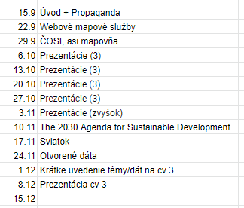

Slide 6
Webové služby
Mapové zdroje – cv. Č. 2
Filip leitner

Slide 7
Webové služby
Nástroje umožňujúce prístup k priestorovým dátam prostredníctvom štandardizovaného webového rozhrania
  Aktuálnosť
  Dostupnosť
  Dohľadateľnosť
Rozhranie medzi klientom a serverom
  Komunikácia prebieha za pomoci predefinovaných operácií
Pozor na:
  zlučovanie nezlučiteľných dát
  nesúlad mierok
  rozdielny časový rozsah mapových serverů

Slide 8
Nástroje umožňujúce prístup k priestorovým dátam prostredníctvom štandardizovaného webového rozhrania
Open Geospatial Consortium (OGC) web service
  organisation focused on developing and defining open standards for the geospatial community to allow interoperability between various software, and data services
Umožňuje využiteľnosť naprieč platformami, jednotu naprieč sektormi
Výrazne zjednodušuje implementáciu
The problem is not necessarily that the geographic information has not been captured, but accessing and combining geographic information from different sources in a timely manner.

Slide 9
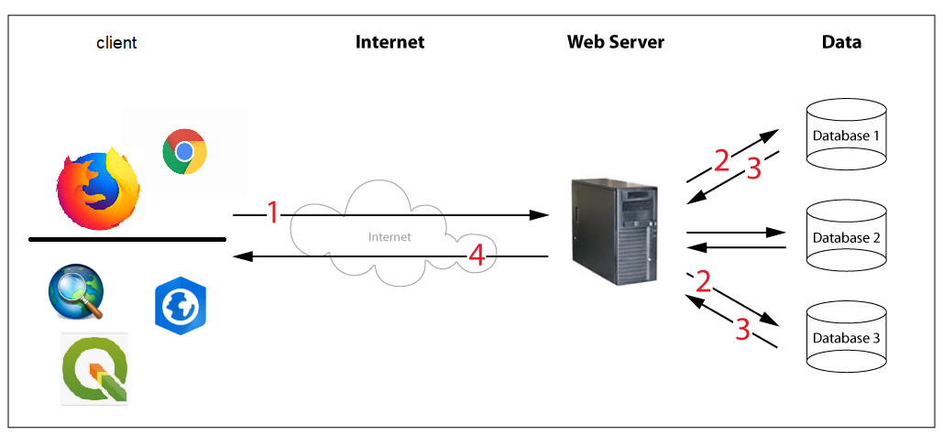
Nástroje umožňujúce prístup k priestorovým dátam prostredníctvom štandardizovaného webového rozhrania
https://geoportal.cuzk.cz/WMTS_ORTOFOTO_900913/WMTService.aspx?layer=orto&style=default&tilematrixset=googlemapscompatibleext2%3Aepsg%3A3857&Service=WMTS&Request=GetTile&Version=1.0.0&Format=image%2Fpng&TileMatrix=17&TileCol=71578&TileRow=44899
http://www.e-cartouche.ch/content_reg/cartouche/webservice/en/image/wms.jpg

Slide 10
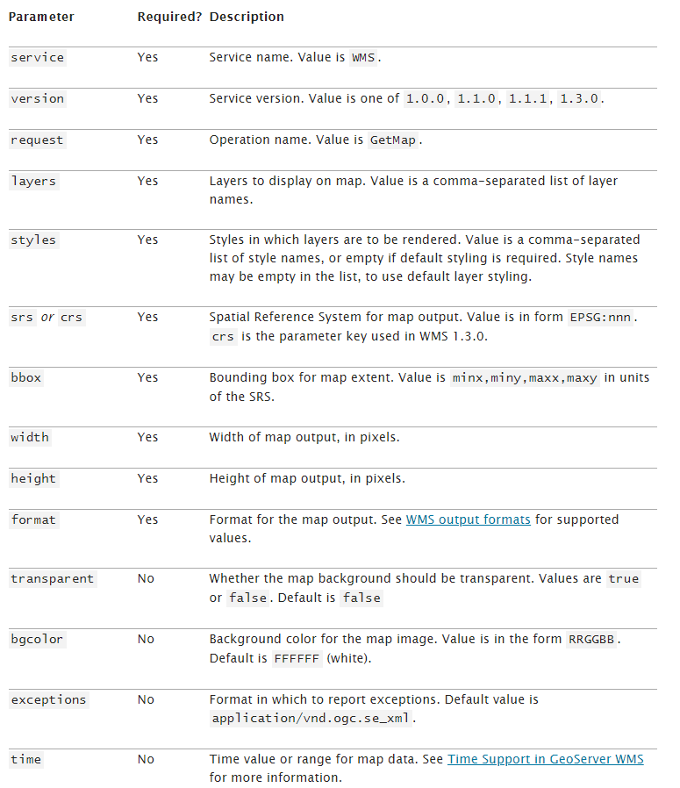
WMS getMap
url + parametre
https://geoportal.cuzk.cz/WMS_ZM25_PUB/service.svc/get?
SERVICE=WMS&
VERSION=1.3.0&
REQUEST=GetMap&
FORMAT=image%2Fpng&
TRANSPARENT=true&
LAYERS=GR_ZM25&STYLES=default&
WIDTH=256&HEIGHT=256&
CRS=EPSG%3A3857&
BBOX=1721973.373208452%2C6261721.357121639%2C1878516.407136493%2C6418264.39104968
https://geoportal.cuzk.cz/WMS_ZM25_PUB/service.svc/get?SERVICE=WMS&VERSION=1.3.0&REQUEST=GetMap&FORMAT=image%2Fpng&TRANSPARENT=true&LAYERS=GR_ZM25&STYLES=default&WIDTH=256&HEIGHT=256&CRS=EPSG%3A3857&BBOX=1721973.373208452%2C6261721.357121639%2C1878516.407136493%2C6418264.39104968

Slide 11
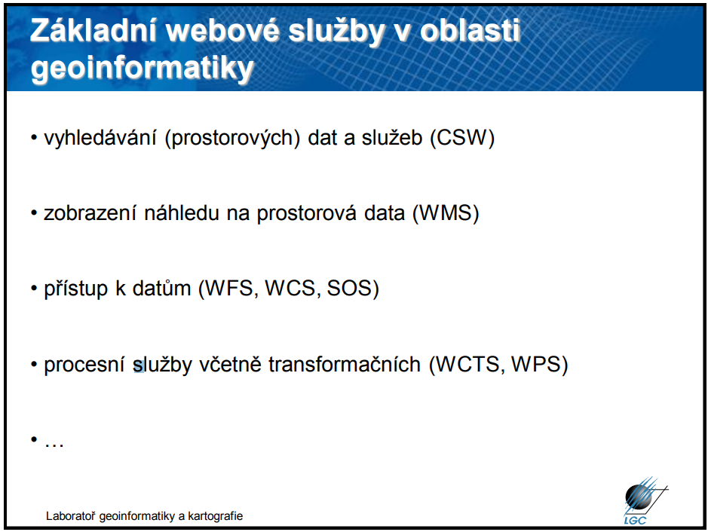
https://is.muni.cz/auth/el/sci/podzim2019/Z8188/um/07_Webova_kartografie_sluzby_uvod.pdf

Slide 12
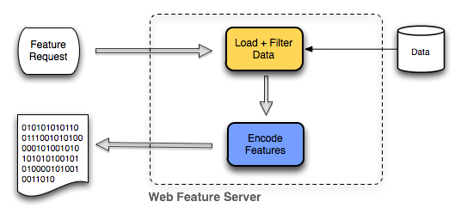
WFS – Web feature service
zdieľanie vektorových geografických dat
Na rozdiel od WMS,WMTS poskytuje priamo dáta – najčastejšie v formáte GML ...geoJSON v závislosti od serveru
  relatívne pomalá – závisí na type výstupného formátu, priestorovom rozsahu, počte prvkov, rýchlosti internetu...
  Zobrazenie je výpočetne náročnejšie

Slide 13
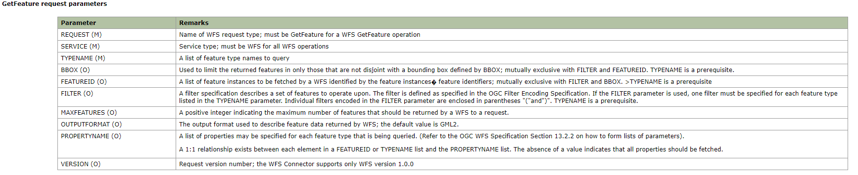
WFS – Web feature service
Dostupnosť operácií v závislosti na type služby
  Simple
    GetCapabilities – informácie o službe a jej obsahu, možnostiach
    GetFeature - dáta
    DescribeFeatureType – popis dát (atribúty a pod.)
  ListStoredQueries, DescribeStoredQueries, GetPropertyValue, GetFeatureWithLock, LockFeature, Transaction, CreateStoredQuery, DropStoredQuery
https://ags.vuv.cz/arcgis/services/inspire/UWWTD_Agglomeration/MapServer/WFSServer?service=wfs&version=1.1.0&request=GetFeature&typeName=UWWTD_Agglomeration&srsName=EPSG:4326&output_format=GML2&count=500&bbox=-120.39488643036755,-22.528706753138877,68.8578262498584,83.23383271535062,EPSG:4326

Slide 14
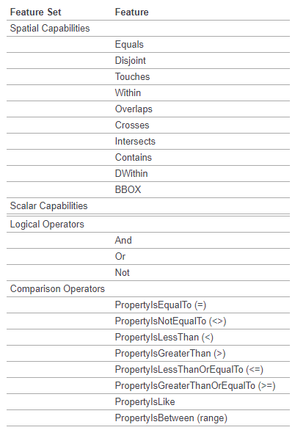
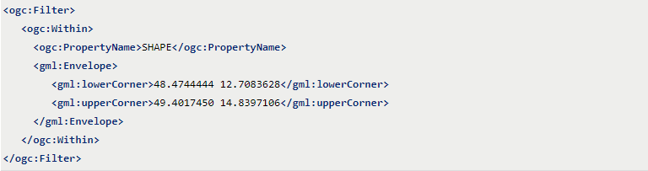
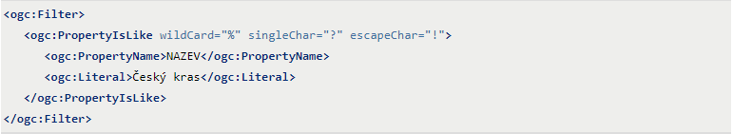
Filtrovanie
Filter Encoding
Prostorové
Atributové
https://docs.geoserver.org/latest/en/user/filter/filter_reference.html

Slide 15
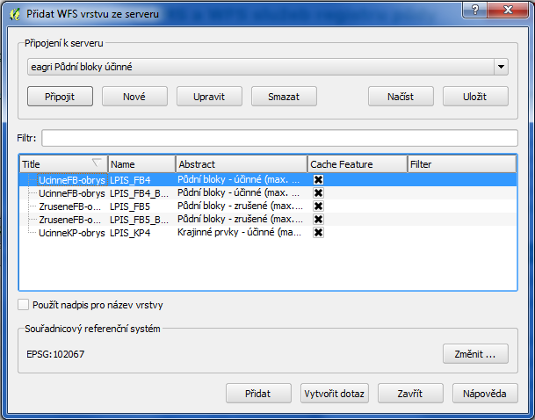
WFS – Web feature service
GetCapabilities

Slide 16
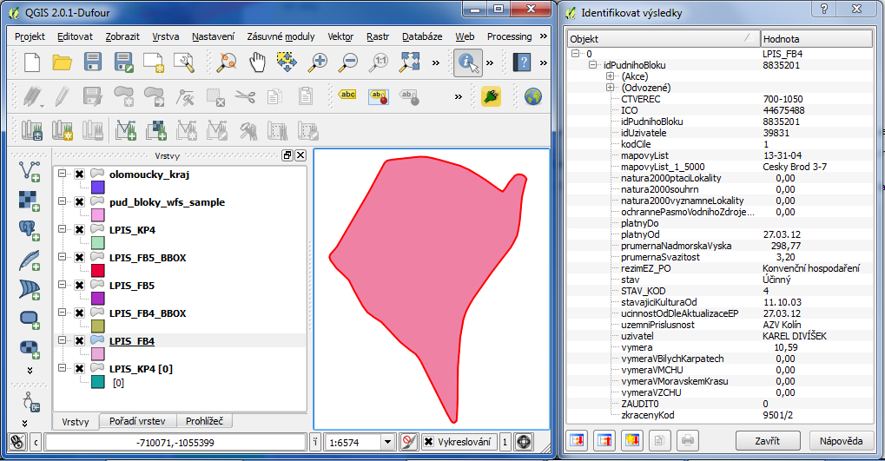
WFS – Web feature service
GetFeature

Slide 17
Poskytovatelia WFS
Česko:
  eAGRI - účinné krajinné a půdní bloky
    http://eagri.cz/public/web/file/523757/Uzivatelska_prirucka__Pouziti_WMS_WFS_v1_24_20200311.pdf
  ČÚZK - správní a katastrální hranice, INSPIRE parcely, adresy a územní správní jednotky
    https://geoportal.cuzk.cz/(S(fv1imxuk1wqno4qx4r4gw1lz))/Default.aspx?mode=TextMeta&side=wfs.INSPIRE&text=wfs.INSPIRE&head_tab=sekce-03-gp&menu=334
  AOPK ČR
    https://portal.nature.cz/publik_syst/ctihtmlpage.php?what=6103&X=X
  ČGS
    http://www.geology.cz/extranet/mapy/mapy-online/stahovaci-sluzby
  Corine Land cover
    http://micka.cenia.cz/record/basic/550aab71-c794-4ae1-99bc-15e1c0a80153
Svět:
  US Geological Survey - nerostné zdroje USA
  USDA Forest Service – mapování požárů (USA + Kanada)
  Sinergise Sentinel Hub – data družic Sentinel (Slovinsko+EU)

Slide 18
Prezentácie
https://docs.google.com/spreadsheets/d/1SId2-f2-4AX8BRXNBqmPP0QzITwBIxLktW5UEJUNBlk/edit#gid=0
Po dvojacich
Cca 10-15 minút
Stručne, ale pútavo
Na záver zhrnutie
  O čo ide
  Produkty
  Výhody, nevýhody
  Prínos
  Aj.
Každý týždeň 2-3? prezentácie (+1 záložná)
Odovzdať do ISu – stačí aj po odprezentovaní
Použiteľné ako študijný materiály pred skúškou

Slide 19
Ďakujem za pozornosť

